Slide 1
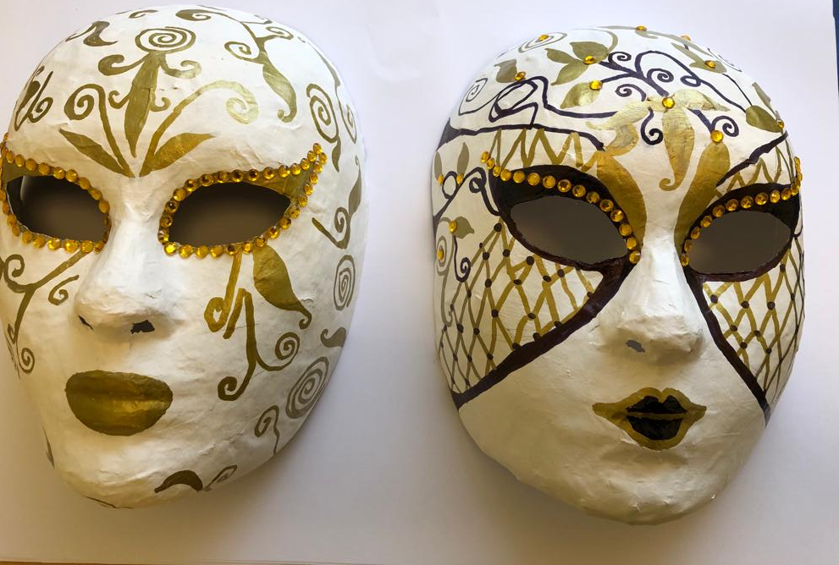
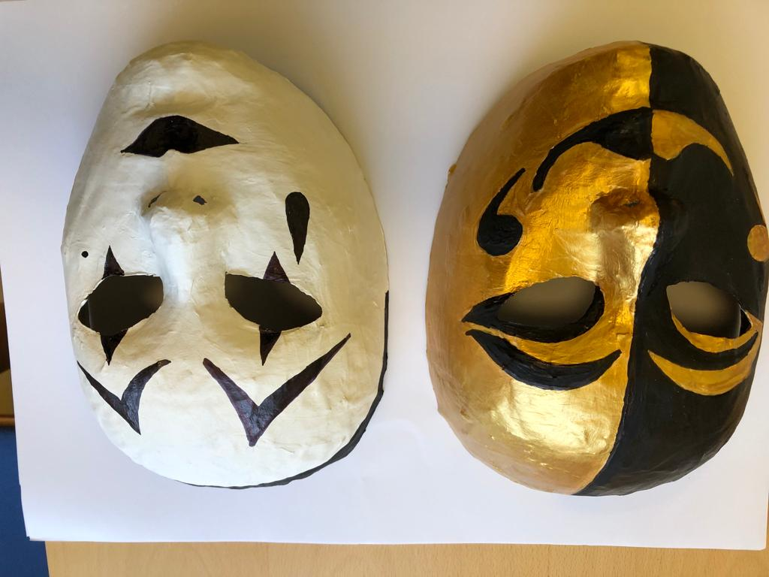
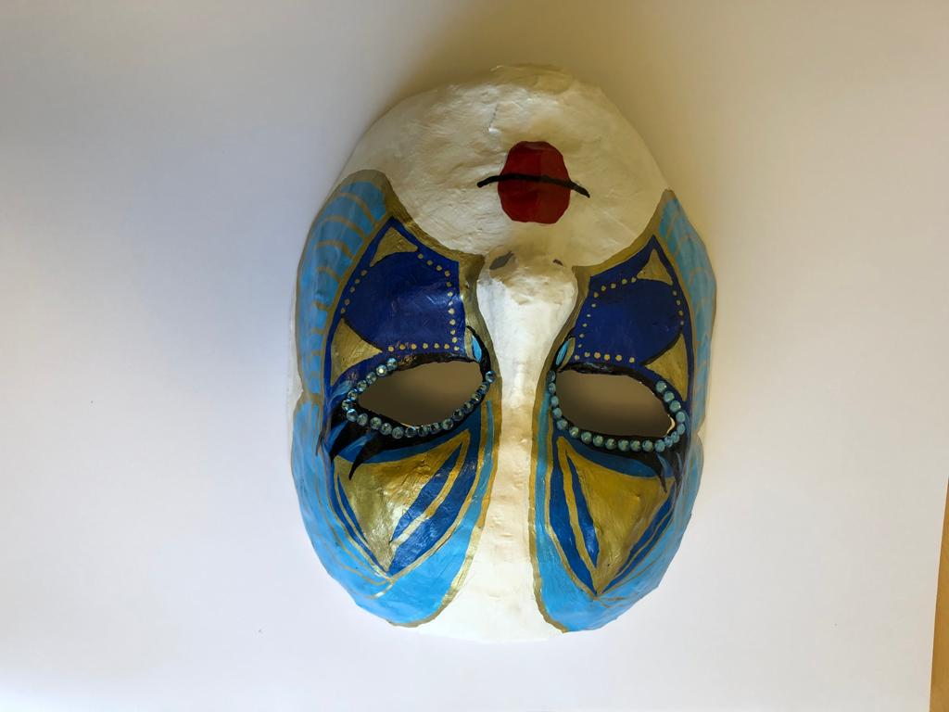
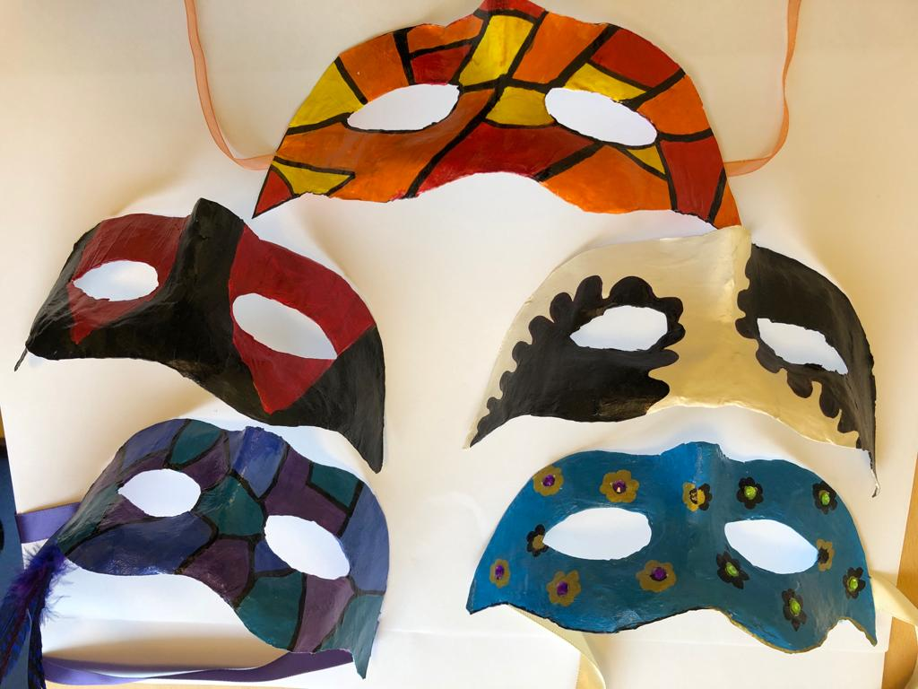
КАРНАВАЛЬНЫЕ МАСКИ
В ТЕХНИКЕ ПАПЬЕ-МАШЕ
Подготовили:
Баранова Мирослава, Лебедева София,
Чужмарова Екатерина, Смирнова Ева
Руководители: Ковалева Е.А., Капитанова Т.И.

Slide 2

АКТУАЛЬНОСТЬ ПРОЕКТА
Изделия ручной работы уникальны и производятся в единственном экземпляре. А для современного человека изделия из папье-маше привлекательны тем, что они изготовлены с применением натуральных материалов;
ЦЕЛЬ
Изготовить карнавальные маски в технике папье-маше;

Slide 3
ЗАДАЧИ ПРОЕКТА
1)Узнать историю появления техники папье-маше;
2)Познакомиться с технологией изготовления поделок в технике папье-маше;
3)Апробировать несколько техник изготовления папье-маше;
4) Оформить маски акриловыми красками;
5)Выяснить, какая техника изготовления практичнее.

Slide 4
ПРАКТИЧЕСКАЯ ЗНАЧИМОСТЬ
Маски, изготовленные своими руками, можно подарить или использовать как дополнительный аксессуар к костюму или театральному представлению;
ГИПОТЕЗА
Можно сделать оригинальные маски своими руками из недорогих материалов;

Slide 5
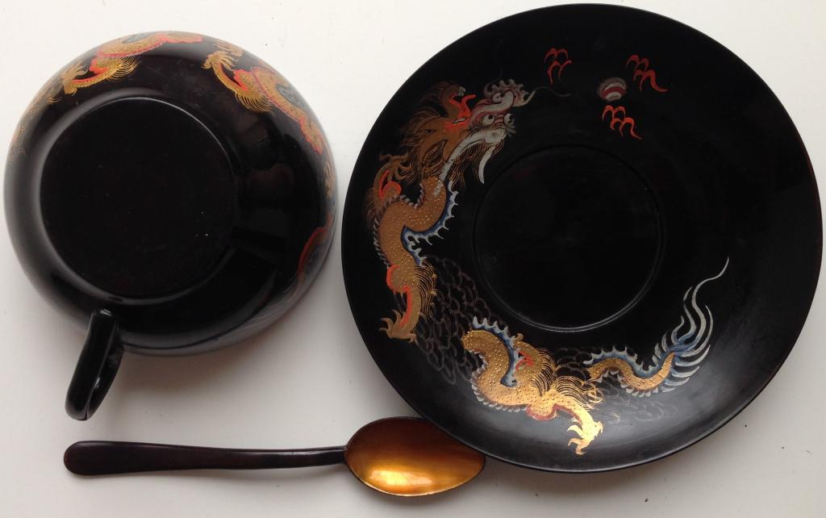
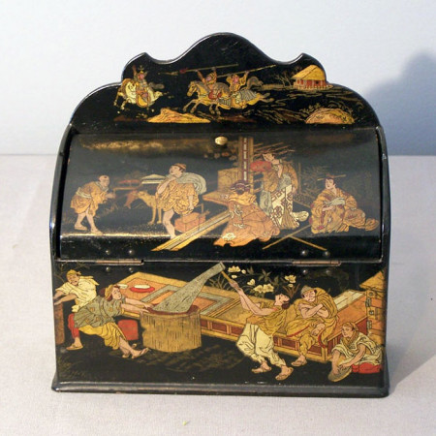
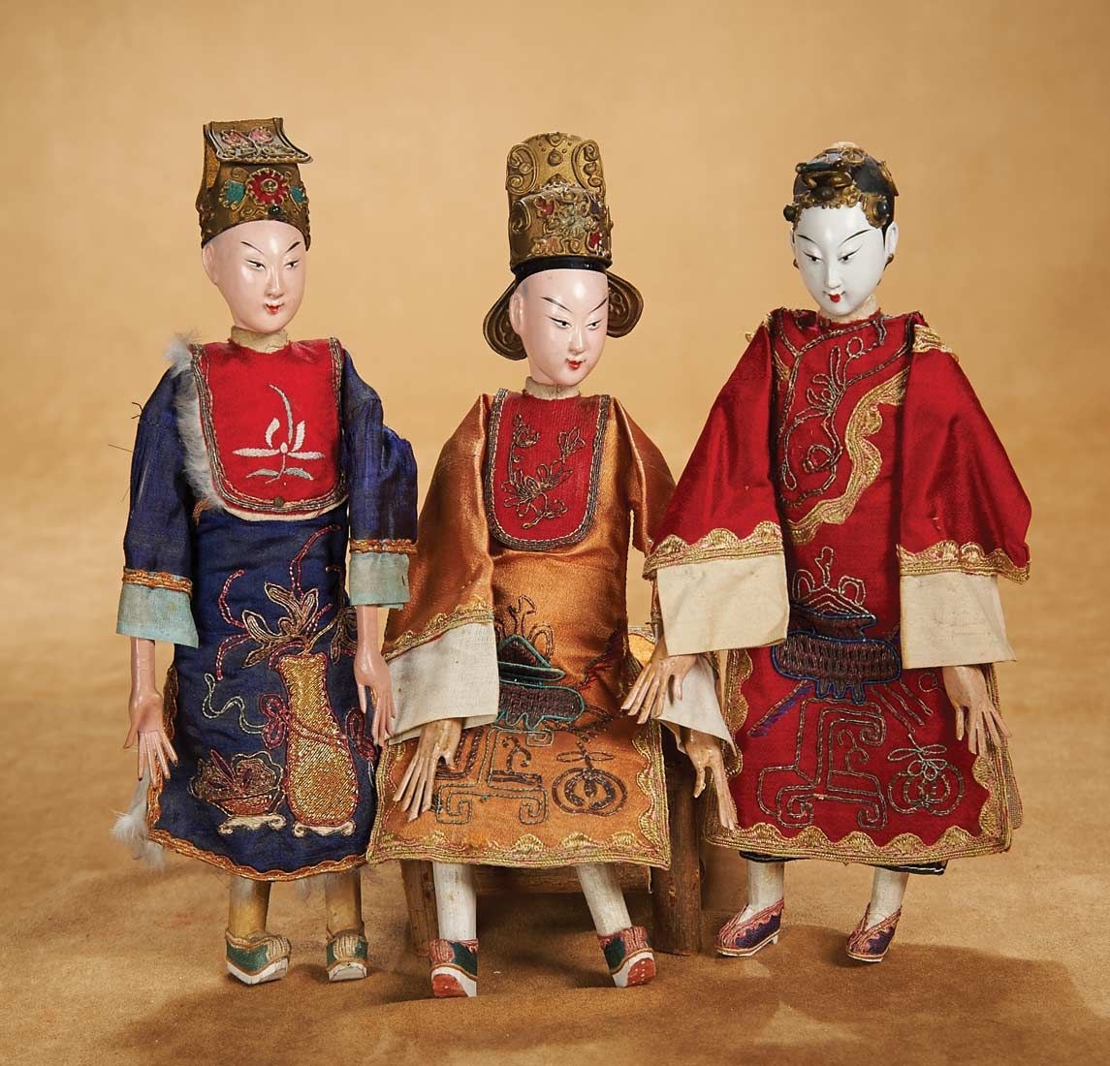
ИСТОРИЯ ВОЗНИКНОВЕНИЯ ТЕХНИКИ ПАПЬЕ-МАШЕ
ПОСУДА
ШКАТУЛКА
КУКЛЫ
КИТАЙ

Slide 6
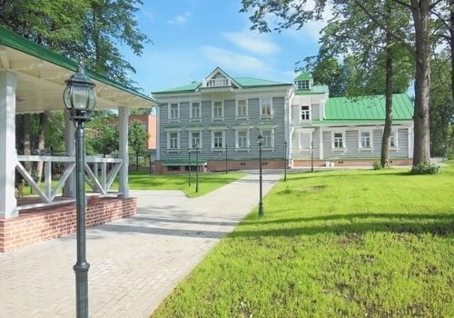
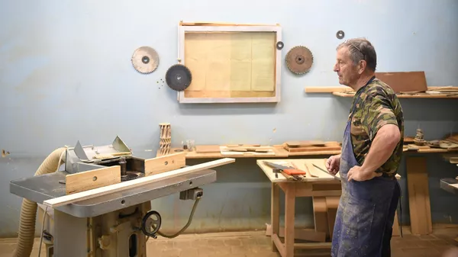
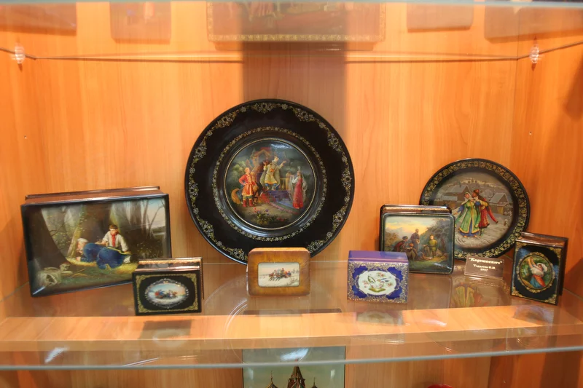
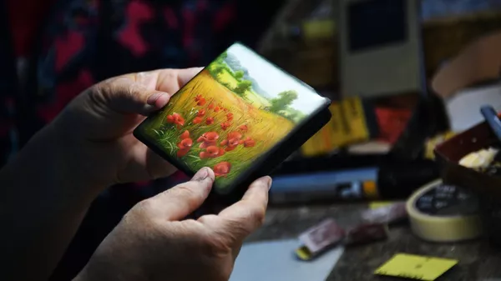
ИСТОРИЯ ВОЗНИКНОВЕНИЯ ТЕХНИКИ ПАПЬЕ-МАШЕ
МУЗЕЙ НАРОДНЫХ
ХУДОЖЕСТВЕННЫХ ПРОМЫСЛОВ
ФАБРИКА МИНИАТЮРНОЙ
ЖИВОПИСИ

Slide 7
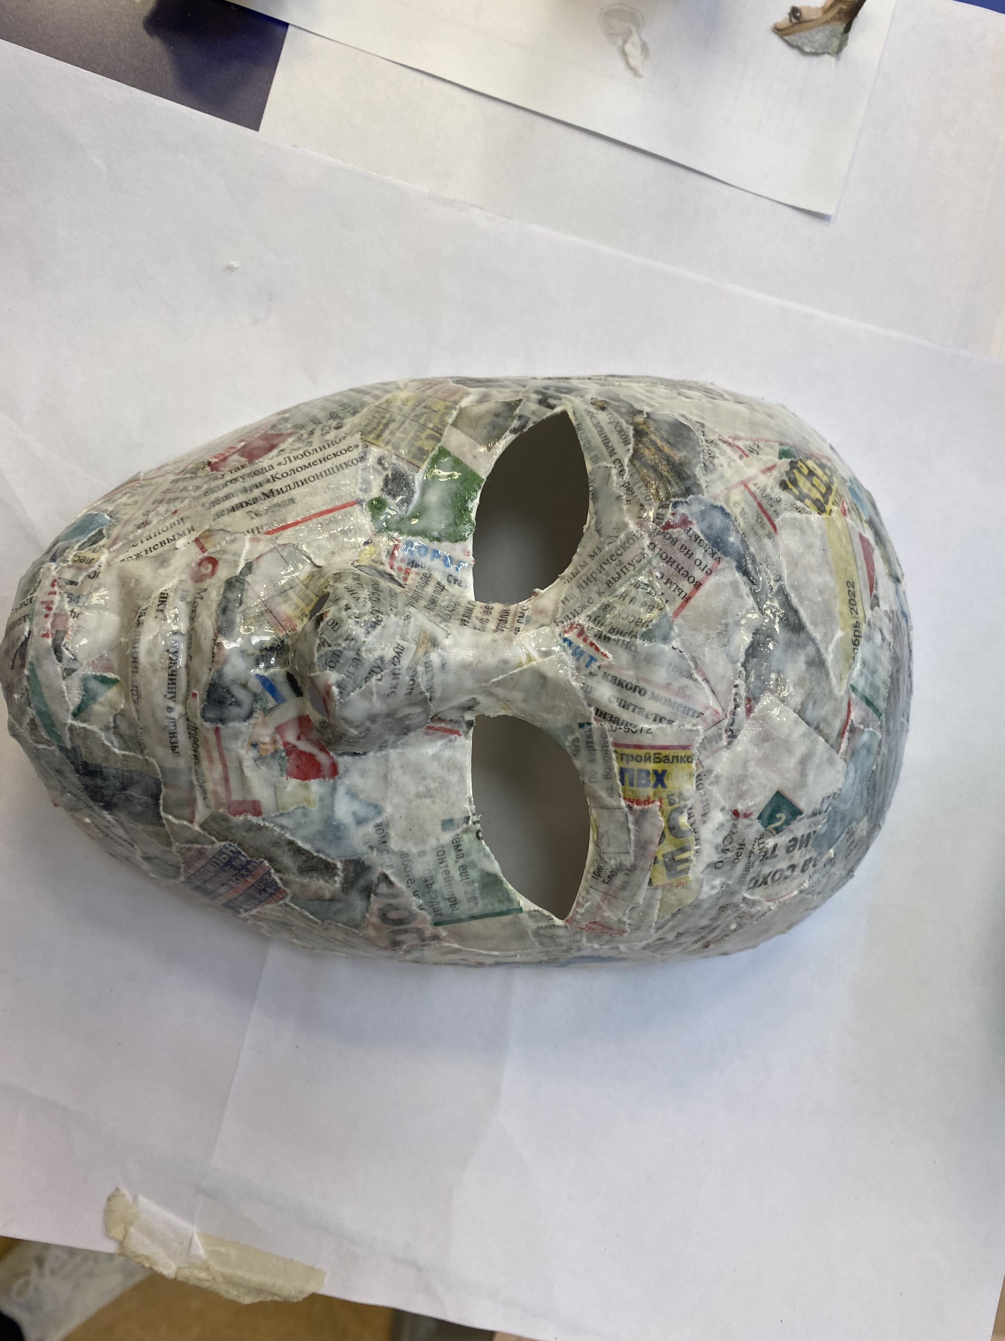
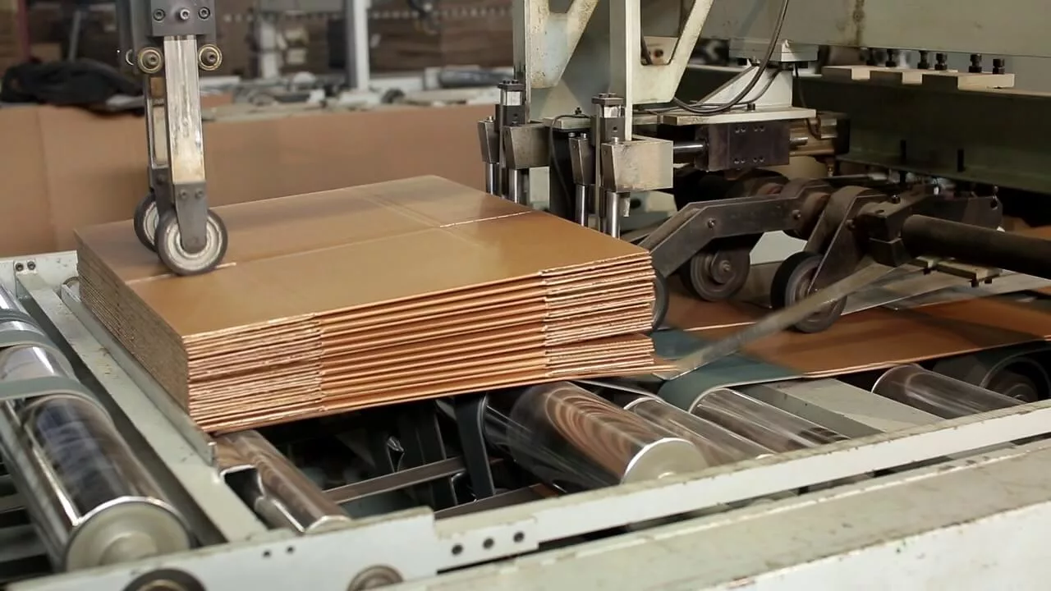
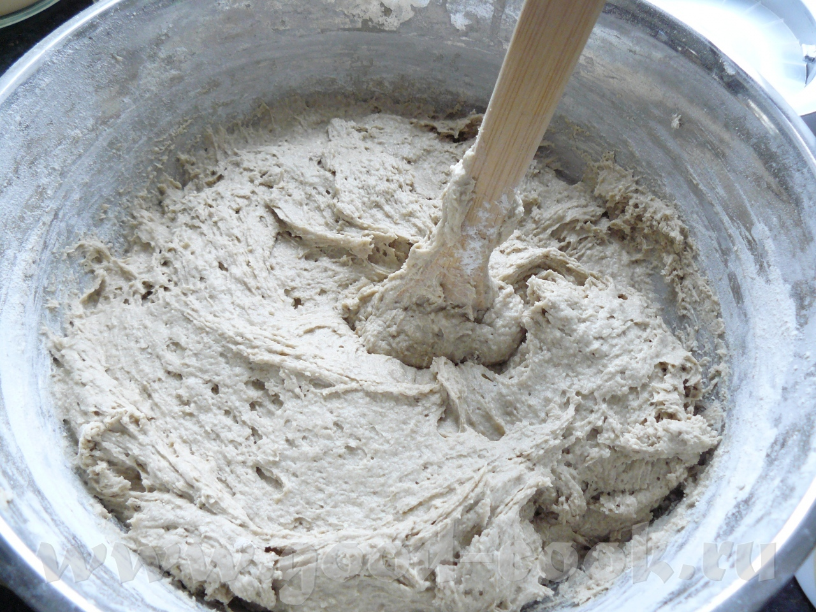
ТЕХНОЛОГИИ ИЗГОТОВЛЕНИЯ ПАПЬЕ-МАШЕ
1
3
2

Slide 8
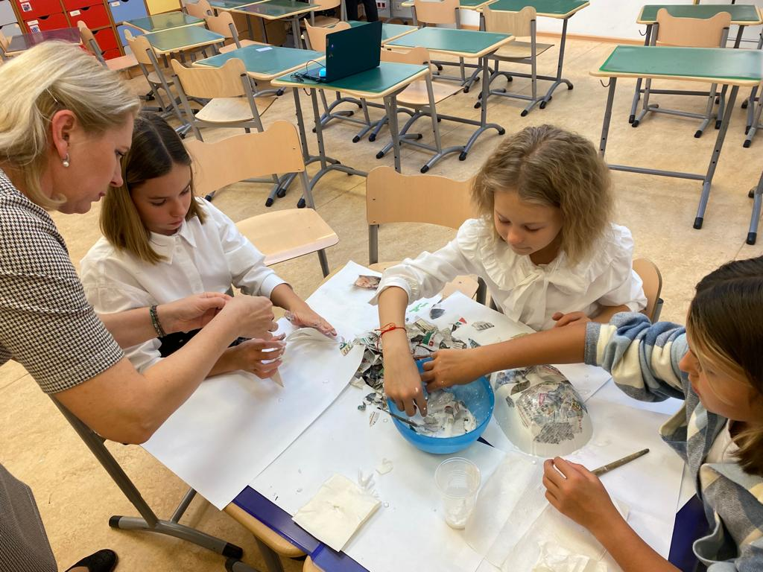
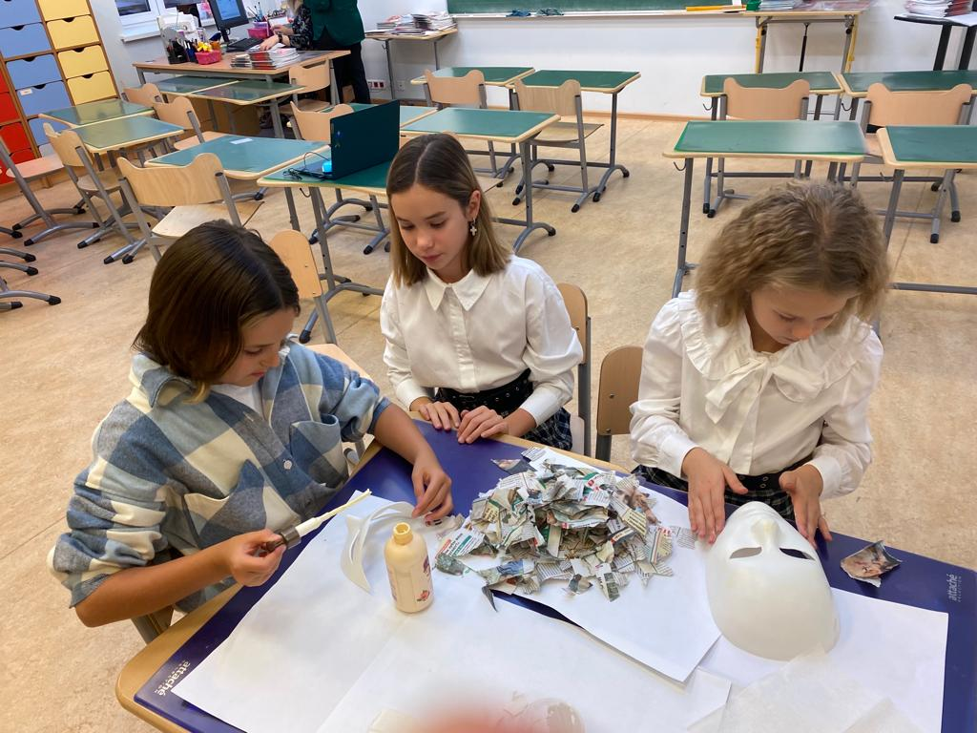
ИЗГОТОВЛЕНИЕ ОСНОВЫ МАСКИ
1 способ

Slide 9
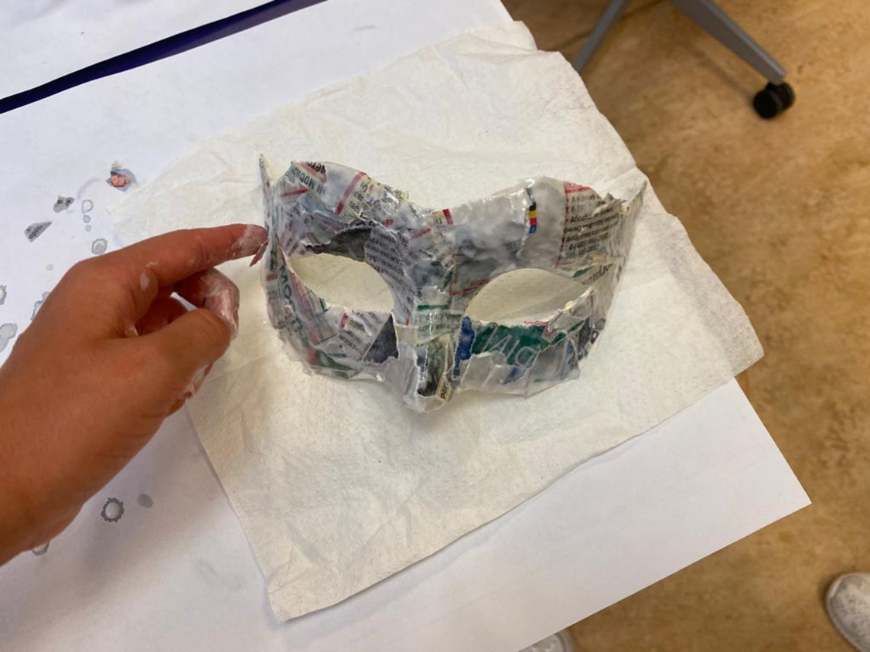
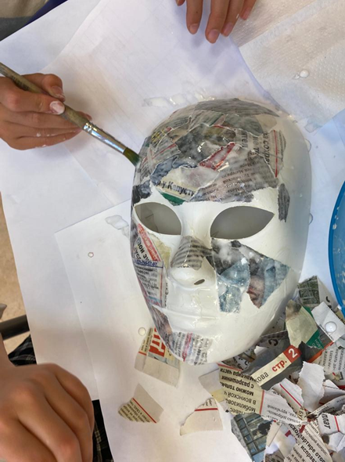


Slide 10

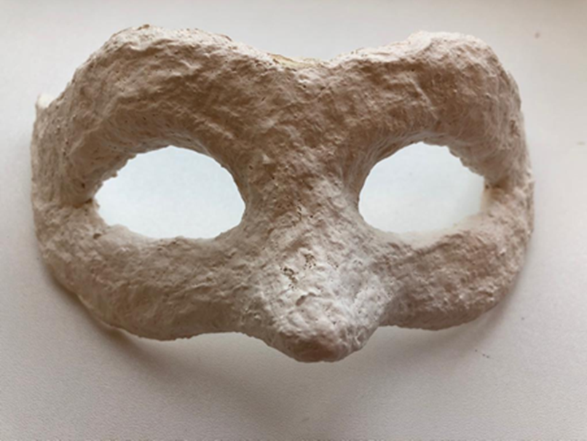
ИЗГОТОВЛЕНИЕ ОСНОВЫ МАСКИ
2 способ

Slide 11
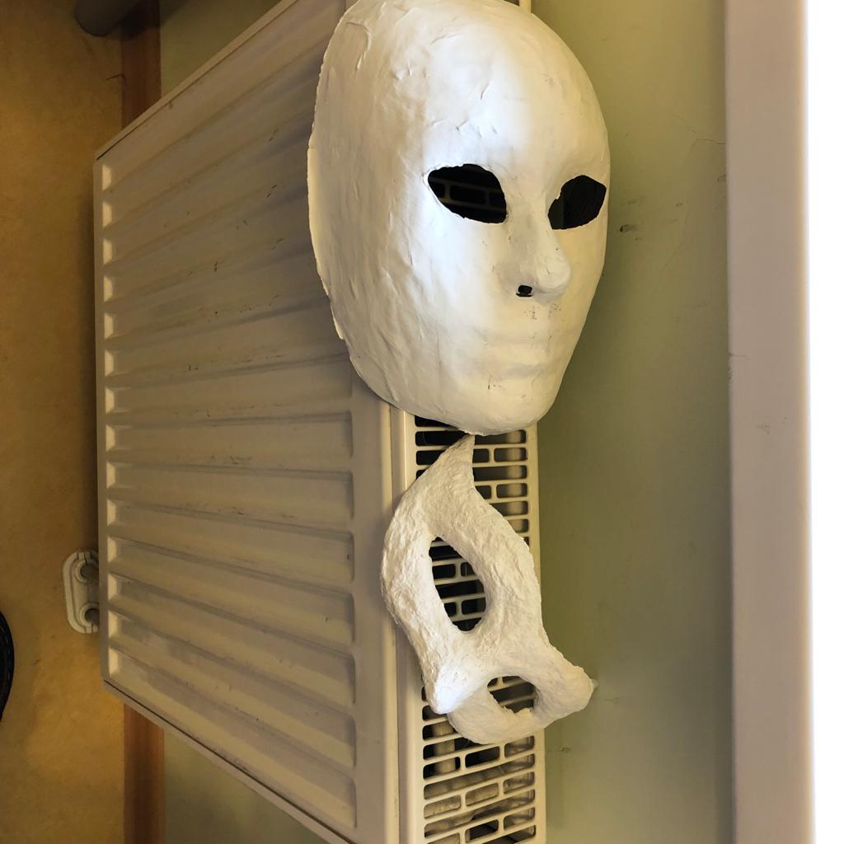
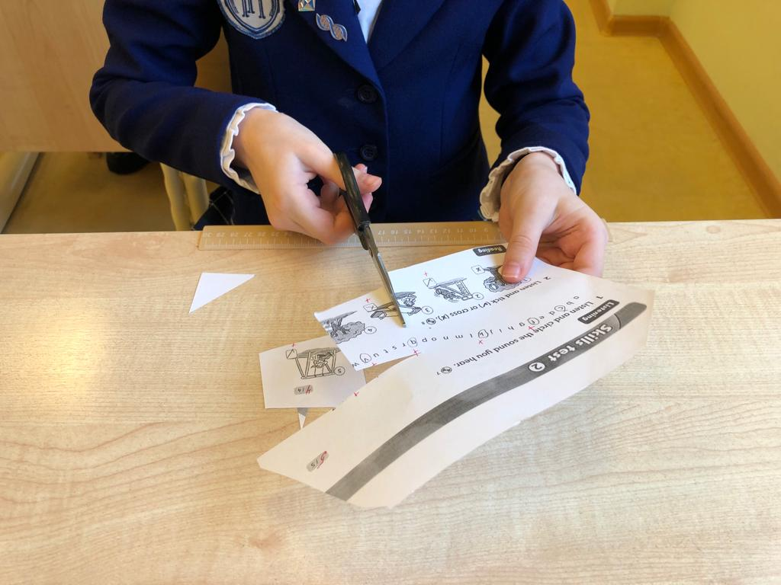

СОВЕТ ДЛЯ НАЧИНАЮЩИХ

Slide 12
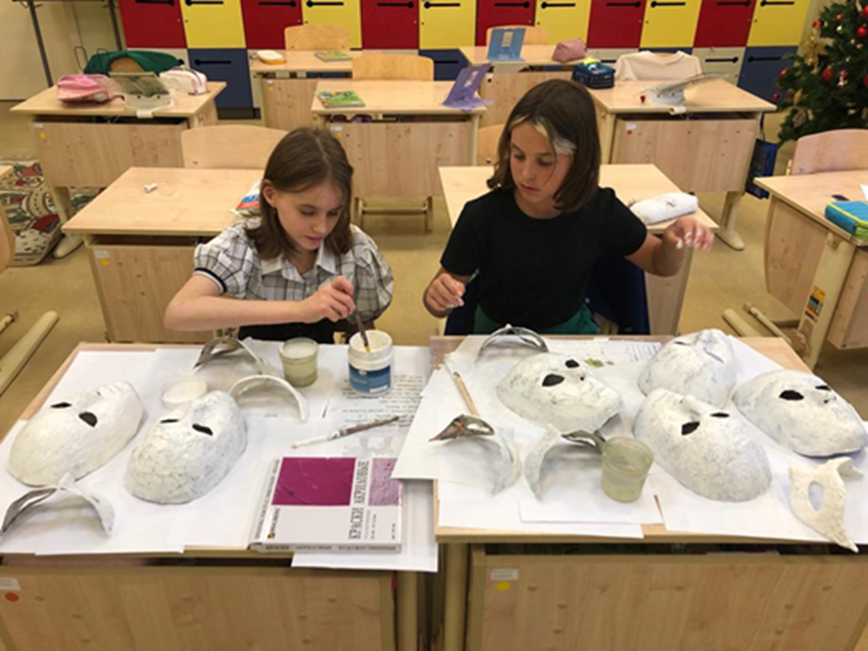
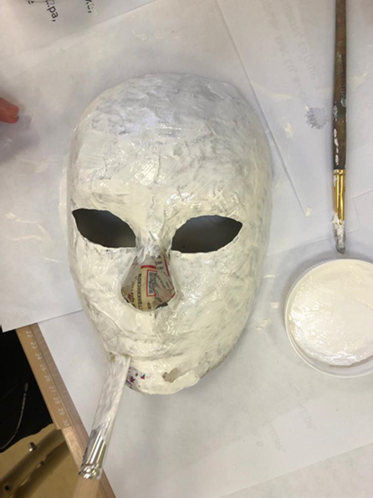
ОФОРМЛЕНИЕ МАСКИ
НАНОСИМ БЕЛЫЙ АКРИЛОВЫЙ ГРУНТ

Slide 13
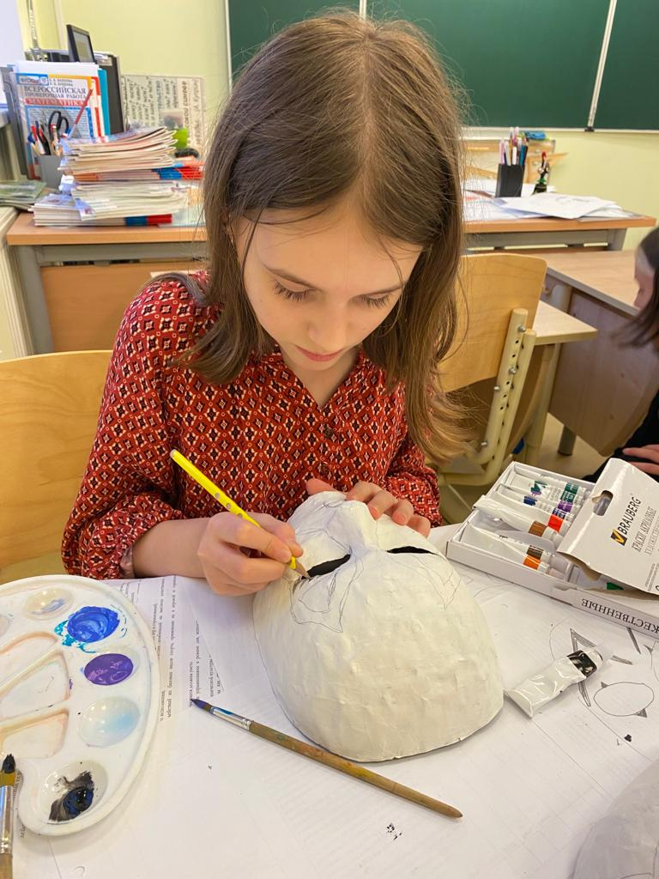
ОФОРМЛЕНИЕ МАСКИ
НАНОСИМ БЕЛЫЙ РИСУНОК КАРАНДАШОМ

Slide 14
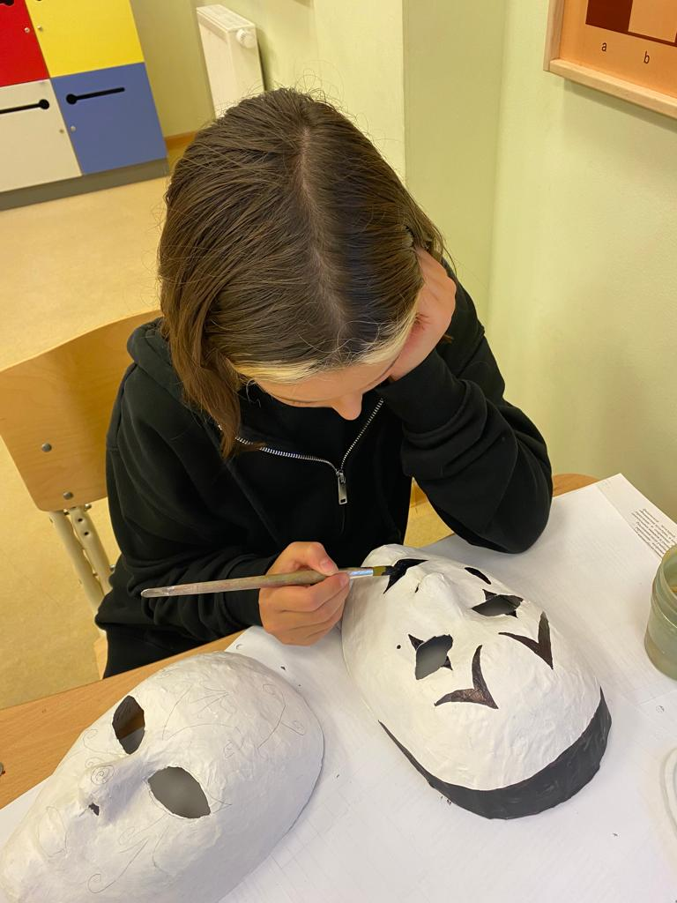
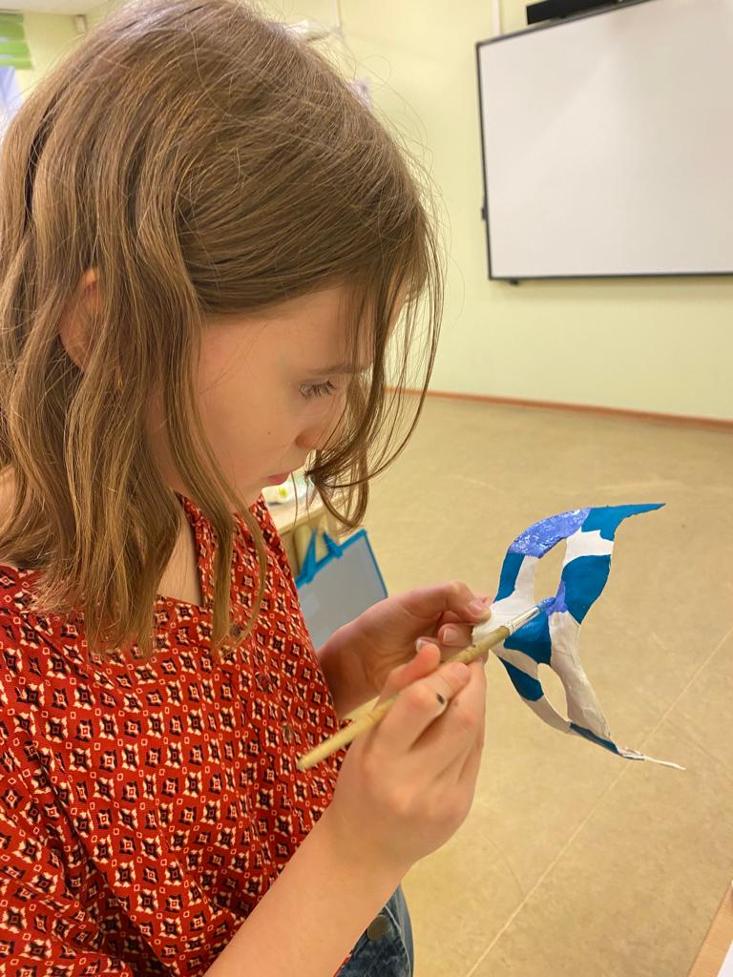
ОФОРМЛЕНИЕ МАСКИ
НАНОСИМ АКРИЛОВЫЕ КРАСКИ

Slide 15
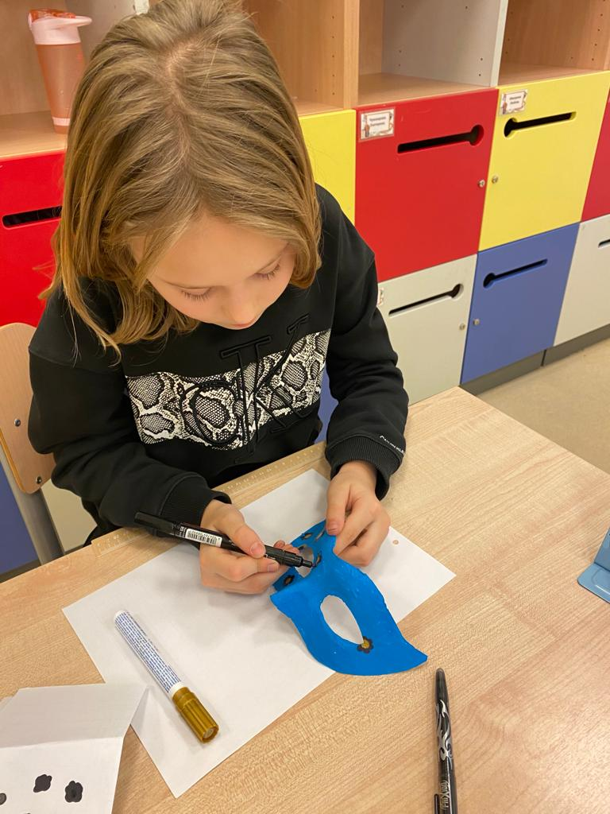
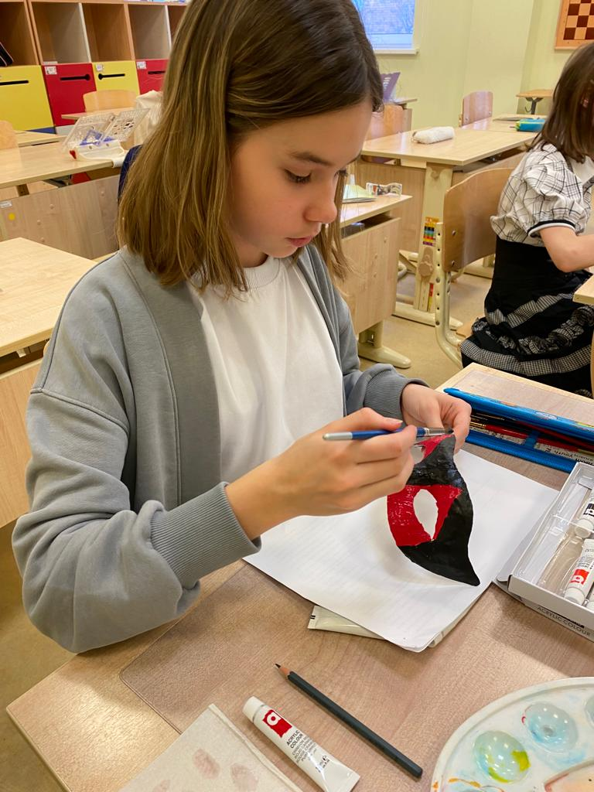
ОФОРМЛЕНИЕ МАСКИ
НАНОСИМ АКРИЛОВЫЕ КРАСКИ

Slide 16
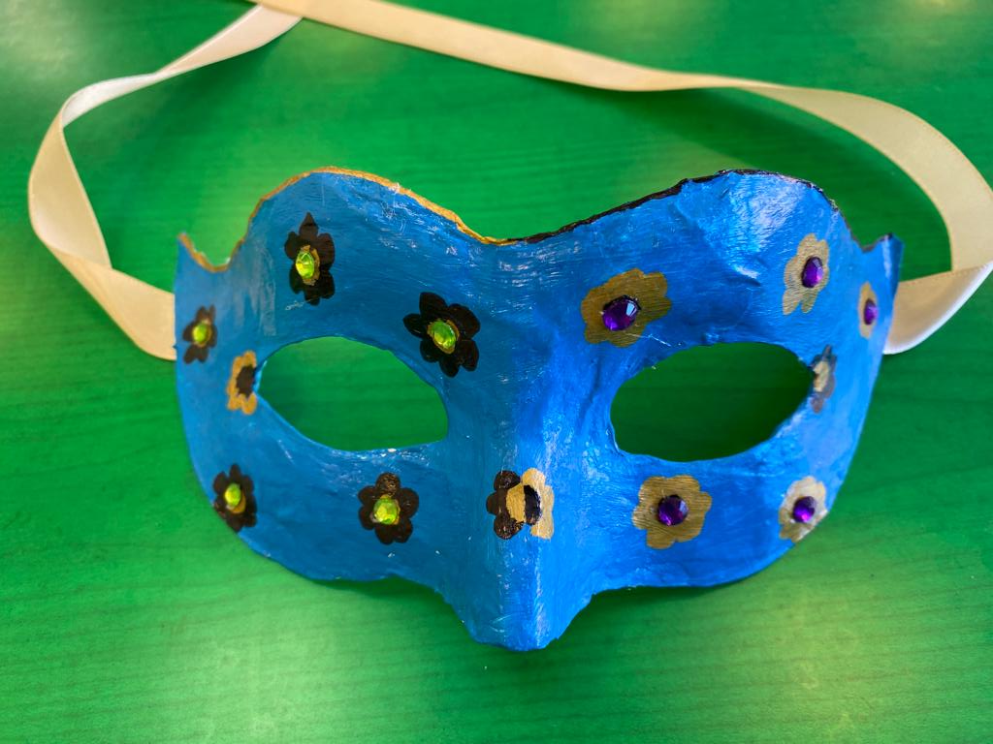
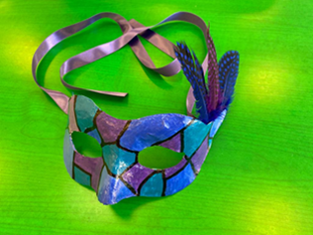
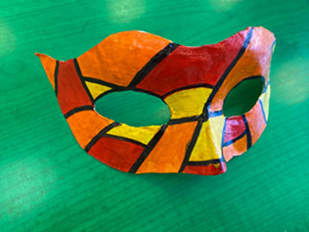
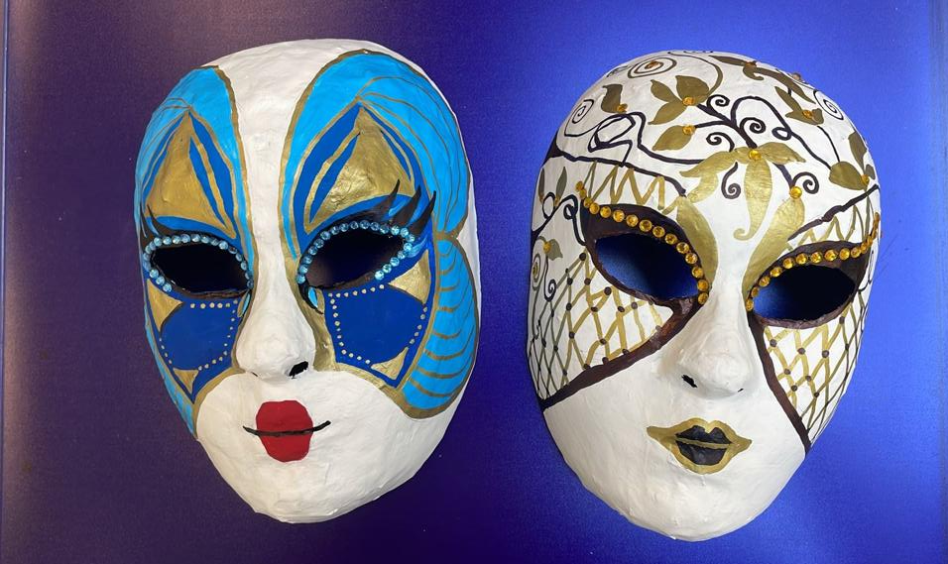
ЗАКЛЮЧЕНИЕ

